Slide 1
无约束人脸识别的进展

Slide 2
系列讨论计划 (3个月）
无约束人脸识别进展（GAN作为主要工具）
CycleGAN 的进展
度量学习问题
Embedding方法
5. Person ReID 的相关研究进展
6. Domain Adaptation 的相关研究
7. Optimal Transport 问题
8. zero-shot 学习与few-shot 学习

Slide 3
Paper1. Multi-Task Convolutional Neural Network for Pose-Invariant Face Recognition
IEEE TRANSACTIONS ON IMAGE PROCESSING, VOL. 27, NO. 2, FEBRUARY 2018
Propose a multi-task CNN for face recognition, where identity classification is the main task， and pose, illumination, and expression (PIE) estimations are the side tasks.
Develop a dynamic-weighting scheme to automatically assign the loss weights to each side task, which solves the crucial problem of balancing between different tasks in MTL.
Propose a pose-directed multi-task CNN by grouping different poses to learn pose-specific identity features, simultaneously across all poses in a joint framework.
Propose an energy-based weight analysis method to explore how CNN-based MTL works. The side tasks serve as regularizations to disentangle the PIE variations from the learnt identity features

Slide 4
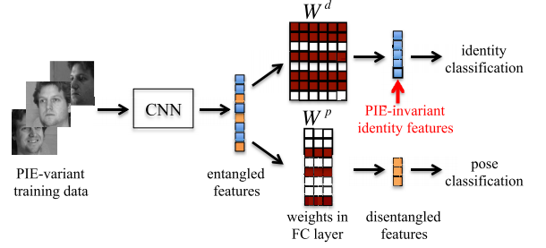
MTL for face recognition with identity classification as the main task and PIE classifications as the side tasks (only pose is illustrated in this figure for simplicity).
A CNN framework learns entangled features from the data. The weight matrix in the fully connected layer of the main task is learnt to have close-to-zero values for PIE features in order to exclude PIE variations, which results in PIE-invariant identity features for face recognition

Slide 5
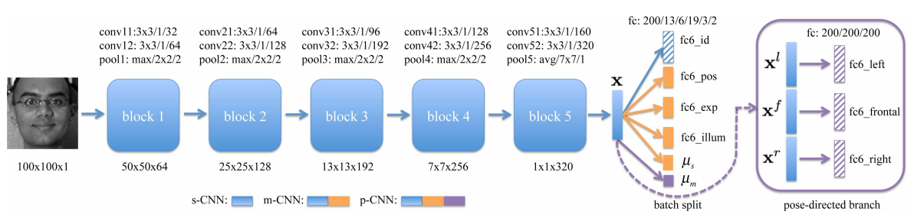
The proposed m-CNN and p-CNN for face recognition. Each block reduces the spatial dimensions and increases the feature channels. The parameter format for the convolutional layer is: filter size / stride / filter number. The parameter format for the pooling layer is: method / filter size / stride. The feature dimensions after each block are shown on the bottom. The color indicates the component for each model. The dashed line represents the batch split operation as shown in Figure 3. The layers with the stripe pattern are the identity features used in the testing stage for face recognition

Slide 6
Paper 2。 Beyond Face Rotation: Global and Local Perception GAN for Photorealistic and Identity Preserving Frontal View Synthesis
https://www.arxiv.org/abs/1704.04086
https://github.com/HRLTY/TP-GAN
https://github.com/iwtw/pytorch-TP-GAN
本文主要解决的问题是把一张侧脸照片变成正脸照片，可以用这种照片进行人脸特征分析如人脸识别。
使用对抗网络提升了性能。

Slide 7
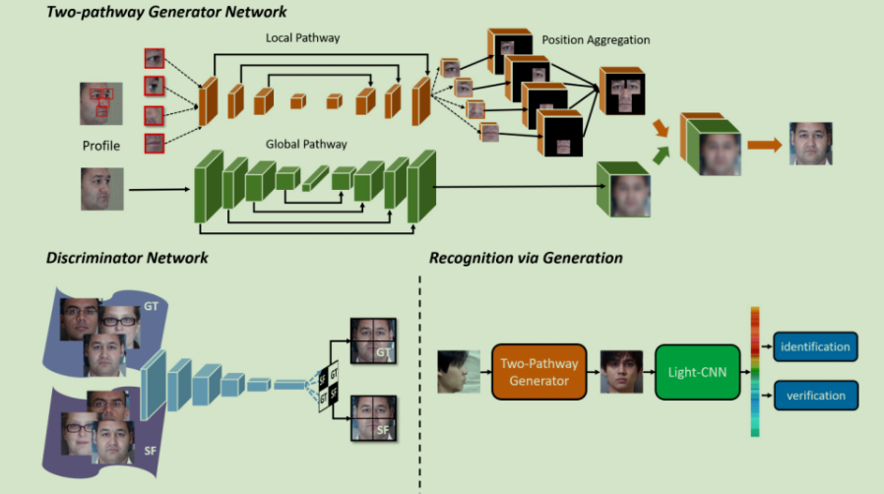
Network Architecture
双通道网络，Two Pathway Generator，一个local pathway,另一个global pathway. local pathway 用于解决人脸的细节问题，输入侧脸的四个特征图像块：分别是 两个眼睛、鼻子、嘴巴。输出正脸的对应四个图像块。 global pathway 用于生产人脸大的结构，缺少细节，输入完整的侧脸图像输出完整的模糊的正脸图像

Slide 8

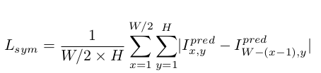


损失函数
判别器loss：maximum 生成图片与真实图片，使用交叉熵生成器（创新点）loss，由五个部分组成：
2.1 pixel loss 像素损失
使用拉普拉斯像素损失，就是算个mean_pixelloss.
2.2 symmetry loss 对称损失：利用人脸的对称性
图像左右两个部分对应像素的L1损失
2.3 adversarial loss
对抗损失：同单通道GAN相同
2.4 Identity Preserving loss
身份验证损失：
Light CNN 最后两层的身份验证损失
2.5 total variation regularization
添加了正则损失

Slide 9
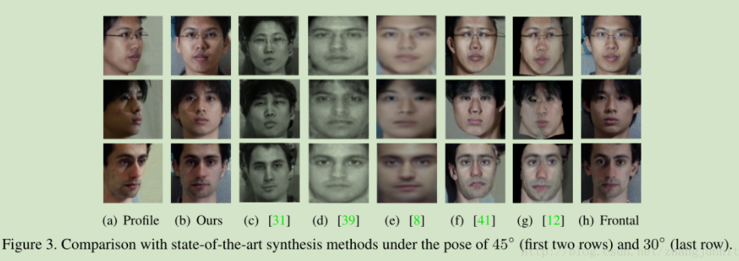
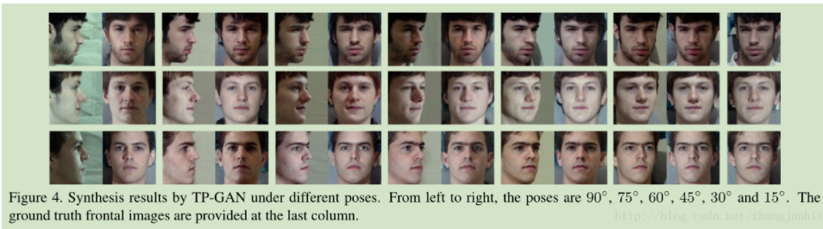

Slide 10
Paper 3. Towards Pose Invariant Face Recognition in the Wild CVPR2018
Current techniques for pose invariant face recognition either directly extract pose invariant features for recognition, or first normalize profile face images to frontal pose before feature extraction,
This paper performs both tasks jointly to allow them to benefit from each other.
Propose a Pose Invariant Model (PIM) for face recognition, with three distinct novelties.
First, PIM contains a Face Frontalization sub-Net (FFN) and a Discriminative Learning sub-Net (DLN), jointly learned from end to end.
Second, FFN is a dual-path Generative Adversarial Network (GAN) which simultaneously perceives global structures and local details, incorporated with an unsupervised cross-domain adversarial training and a "learning to learn" strategy for high-fidelity and identity-preserving frontal view synthesis.
Third, DLN is a generic Convolutional Neural Network (CNN) for face recognition with enforced cross-entropy optimization strategy for learning discriminative yet generalized feature representation.

Slide 11
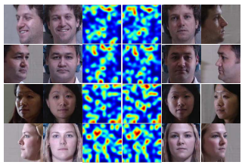
Fig 1: Pose invariant face recognition in the wild.
Col. 1 & 6: distinct identities under different poses with other unconstrained factors (different expressions and lighting conditions);
Col. 2 & 5: recovered frontal faces with our proposed PIM model;
Col. 3 & 4: learned facial representations with our proposed PIM model.
PIM can learn pose-invariant representations and recover photorealistic frontal faces effectively. The representations are extracted from the penultimate layer of PIM

Slide 12
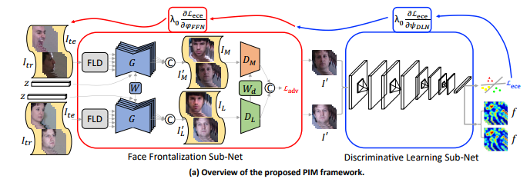
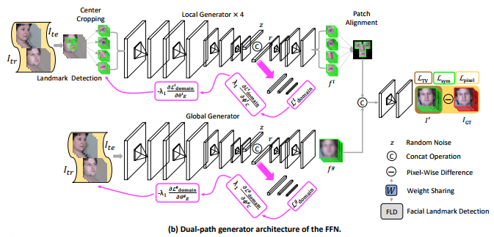
PIM
Face Frontalization sub-Net (FFN)
Discriminative Learning sub-Net (DLN).
FFN：a dual-path (i.e., simultaneously perceiving global structures and local details) GAN augmented by (1) unsupervised cross-domain (i.e., Itr and Ite) adversarial training and (2) a siamese discriminator with a “learning to learn” strategy — convolutional parameters (i.e., Wd) dynamically predicted by the “learner” DL of the discriminator and transferred to DM.
DLN is a generic Convolutional Neural Network (CNN) for face recognition optimized by the proposed enforced cross-entropy optimization. It takes in the frontalized face images from FFN and outputs learned pose invariant facial representations

Slide 13
I. Domain Invariant Dual-Path Generator
对于FFN，本文采用领域变化的双通道生成器。一张看起来比较真实的正脸图片对人脸识别中特征的学习有着重要作用。要解决的问题是将包含了不同角度的人脸图片通过一定的方法转换正面图片。为了能够同时旋转人脸和得到精确的局部人脸特征，本文提出双通道生成器，其中一个通道的目的是推断全局信息，另外一个则是局部细节。全局通道先采用向下转换的编码器，然后采用向上转换的解码器。局部通道则是对人脸的局部信息（双眼，鼻子和嘴）进行进行自动编码。本文的损失采用的是：
其中，第一个子损失表示的是对抗损失，第二个子损失表的是强迫交叉熵损失，第三个表示的是跨领域的对抗损失，目的是为了增强领域自适应和泛化能力。第四个表示的是像素化的损失，第五个表示的是对称损失，第六个表示的是为了较小尖峰伪影的应先的总变异损失。 为了能够具体的了解第三个开始的损失，作者分别介绍了这四个损失。

Slide 14



2.像素化损失，为了加强多尺度内容的一致性（摆正后的人脸图片和ground truth的一致性）
3.对称损失（减小自遮挡的影响）
4.总变异损失（减小尖峰伪影的影响）
II. Dynamic Convolutional Discriminator
DLN模块是一种通用的CNN，利用本文提出的强迫交叉熵损失训练的模块。这种方法能够减小类内距离并且增大类间距离。DLN利用FFN中摆正的图片作为输入，输出的是人脸的特征。

Slide 15
Paper 4. Disentangled Representation Learning GAN for Pose-Invariant Face Recognition
https://github.com/zhangjunh/DR-GAN-by-pytorch
https://github.com/kayamin/DR-GAN
论文的三个创新点
（1）通过generator 的encoder-decoder框架学习了生成和判别的表示（representation）；
（2）这种表示是从姿态这种人脸变量得出。姿态（pose）代码传输到decoder，姿态的估计（estimation）传给了判别器；
（3）DR-GAN可以输入一张或者多张照片，并且根据随机的合成图片生成统一的表示。

Slide 16
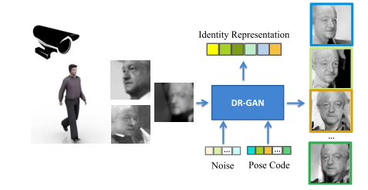
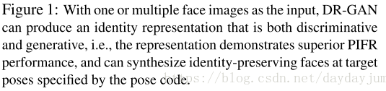
根据Fig1，在discriminator和generator都可以生成身份标识，可以根据姿态代码生成特定身份的人脸。endoder输入的是任意角度的人脸，decoder合成目标角度的人脸。G起到了人脸旋转的作用。D不仅比较真实图片和合成图片，而且输出身份和角度。因此，G需要做到：（1）旋转的图片跟输入的图片的身份一样；（2）学到的表示应该更具有多样性。

Slide 17
3、在CGAN中，G输入一个随机的噪音来合成图片。在DR-GAN中，G的输入包括人脸图片，姿态条件和噪音。目的是生成相同身份特定角度的人脸（a face of the same identity with the target pose）。在G-encoder中，输入多张不同角度的图片，生成单一身份的表示；在G-decoder中合成具体角度的人脸。
4、在3.2节中，文章给出了两个不同与之前GAN的优点。
（1）采用了encoder-decoder框架的生成器。
（2）为了避免其他变量的影响，在0-90度过程生成图片过程生成不同身份的人脸，在网络中不仅加入了class label 而且加入了pose和illumination的label。
5、在3.2.1节中，D是由两部分组成，一部分是用来判别身份，身份数目为训练集身份数目加假的身份（fake class）（Dd ∈ RNd+1 is for identity classification with Nd as the total number of subjects in the training set and the additional dimension is for the fake class.）；另一部分是用来判别角度，角度数目为所有角度数目。

Slide 18
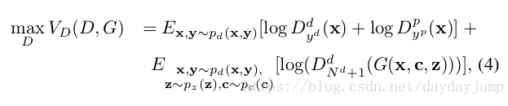
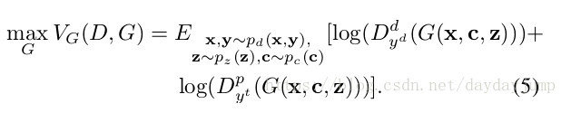
给定一张真实图片，D要估计出它的身份和角度，给定一张从generator合成的图片，D要判断其是假的。目标函数为：
与此同时，在G中，decoder输入是encoder学到的identity representation和c（target pose）和z（包含了其他的变量影响，the noise modeling other variance besides identity or pose.）目标函数为：
在G的总结中，提到了三个好处：（1）在encoder学到的f（x）具有更易区分的身份信息。（2）D中的姿态判别器使得G生成的多姿态人脸更准确。（3）pose code加在decoder中，使得encoder学得更多的是身份信息，姿态信息会少一点。

Slide 19
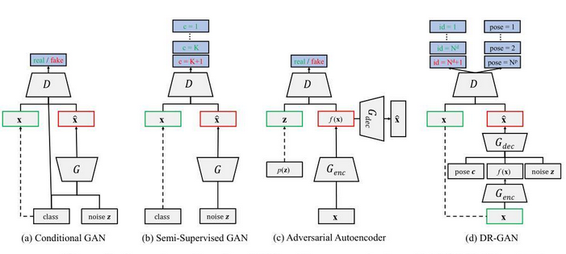
网络结构

Slide 20
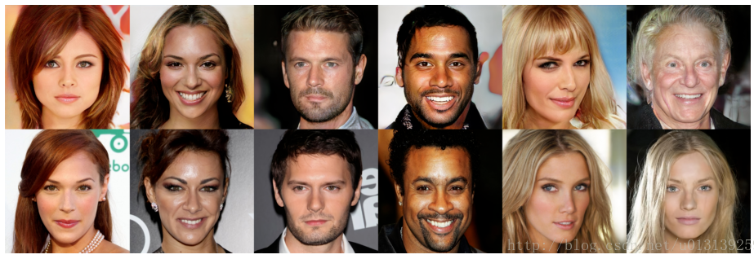
Paper5. PG-GAN: Progressive Growing of GANs for Improved Quality, Stability, and Variation
http://research.nvidia.com/sites/default/files/pubs/2017-10_Progressive-Growing-of//karras2017gan-paper.pdf
论文提出了一种以渐进增大的方式更稳定地训练 GAN，实现了前所未有的高分辨率图像生成。
“Progressive Growing”指的是先训练4x4的网络，然后训练8x8，不断增大，最终达到1024x1024。
Figure: 第一行为生成样本；第二行为真实样本
ICLR 2018

Slide 21
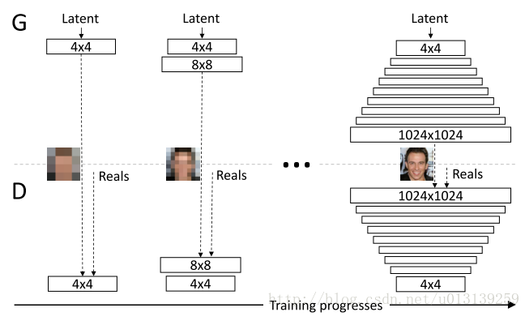
PG-GAN中过程化训练
单纯的GAN，从latent code 到 1024x1024 pixels样本的映射网络G是很难工作的。 过程化的训练方式就是不一步到位，而是先试着生成低分辨率或者低质量的图像，然后不断地增加分辨率或者细节。
过程化的训练方式
需要改变网络结构，网络结构先从
4x4的生成，然后不断地给D和G添
加层，然后最终输出1024x1024的。

Slide 22
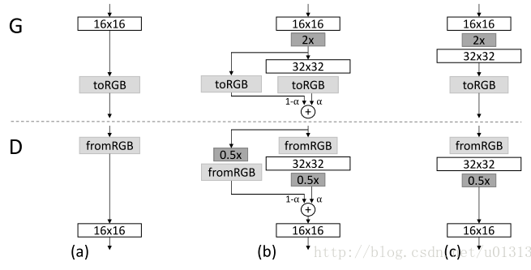

PG-GAN的trick的作用
(1) Transition process. 当加倍分辨率训练的时候，作者提出了一个平滑的转换过程，增加了一个fade-in阶段。这个阶段对稳定训练具有最重要的意义。
这个α的值是从 0到1 的变化。当α为0的时候，相当于Figure (a),当α为1的时候，相当于Figure(c)。所以，在转换过程中，生成样本的像素，是从 16x16到 32x32转换的。同理，作者对真实样本也做了类似的平滑过渡，也就是，在这个阶段的某个训练batch。真实样本是:
平滑的过渡阶段稳定了训练
Figure: 增加的阶段使得分辨率的提高平滑过渡

Slide 23
(2) Minibatch discrimination 的改进
提出的Inception-scores其中之一就是测量的生成样本的多样性。如果生成的样本基本相似，GAN被认为遭受到Model collapse 问题
(3) WGAN的使用以及保持G和D capacity 一致的重要性
WGAN 可以作为一个trick 用在PG-GAN来保证训练的稳定
(4)其他trickPG-GAN移除了deconv 网络，改用了conv + upsample。https://distill.pub/2016/deconv-checkerboard/ 提到了deconv会让生成模型遭受checkerboard效应。关于什么时候是checkerboard，可以参考链接的介绍。所以，我认为能用conv+unsample就不要用deconv。非线性到线性: PG-GAN的G网络移除了tanh函数

Slide 24
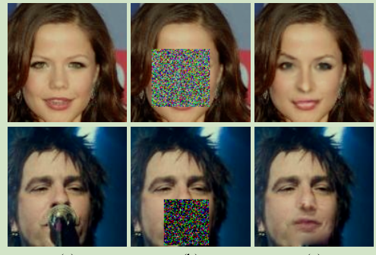
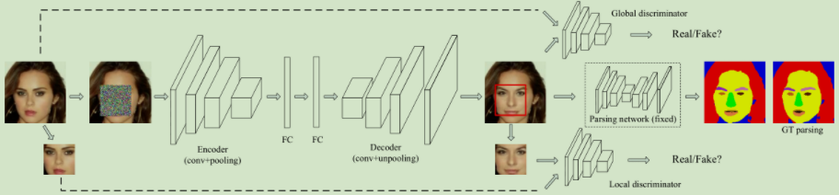
Paper 6. Generative Face Completion
https://arxiv.org/abs/1704.05838
Code:
https://github.com/Yijunmaverick/GenerativeFaceCompletion
算法训练流程图

Slide 25
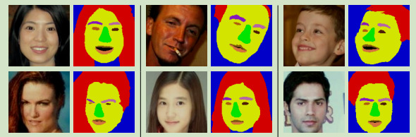
主要由三个模块构成：Generator，Discriminator，Parsing network
1. Generator 这里的 Generator 设计为一个 autoencoder，输入不完整的图像，输出修复后的图像。这里使用VGG19的前半部分网络结构，外加2个卷积层，一个池化层，一个全链接层。decoder 和 encoder 是对称的，使用unpooling层 用于放大特征图尺寸
2. Discriminator 这里使用了两个 Discriminator，一个 local Discriminator, 一个 global Discriminator。 local Discriminator 是针对缺失图像区域的， global Discriminator 是针对整个图像区域的
3. Semantic Regularization 这里的 Parsing network 主要用于进一步完善缺失区域的生成图像的真实性。

